Slide 1
第2章 二维草绘
2.1草绘概述
2.2 创建基本草绘图元
2.3编辑二维图形
2.4使用截面
2.5尺寸标注
2.6几何约束
2.7二维草图综合范例

Slide 2
2.1草绘概述
二维草绘（也称“2D草绘”）是三维建模的一个重要基础。在Creo Parametric 8.0中，二维草图基本是在草绘器（草绘模式）中绘制的。草绘常用的基本图元命令有点、直线、矩形、圆、圆弧、样条曲线等，利用这些命令可以绘制出各种各样的图形。

Slide 3
进入草绘模式
以创建一个新草绘文件的方式进入草绘模式为例，其具体的操作步骤如下：
1）在快速访问工具栏中单击“新建”按钮 ，或执行【文件】>【新建】命令，系统弹出【新建】对话框。
2）在【类型】选项组中选择“草绘”单选按钮，在“文件名”文本框中输入新文件名，如图2-1所示。
3）在【新建】对话框中单击“确定”按钮，进入草绘文件的草绘器工作界面。

Slide 4
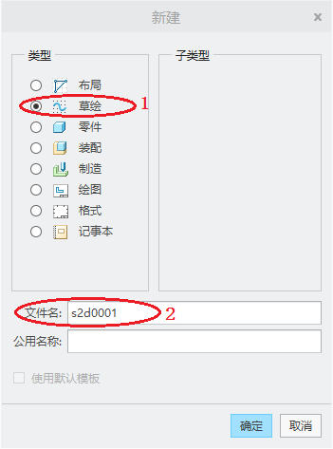
图2-1 在【新建】对话框中选择“草绘”单选按钮

Slide 5
巧用鼠标各按键，可以在一定程度上提高绘图速度。在草绘器中可以使用鼠标执行下列操作：
在执行绘图命令的过程中，若单击鼠标中键则可以中止当前操作。
右键单击草绘窗口可以访问快捷菜单，注意快捷菜单中的命令会因为当前选定图元的不同而有所不同。
草绘时，单击鼠标右键可锁定所提供的约束，再次单击鼠标右键可以禁用该约束，第3次单击鼠标右键可以重新启用该约束。

Slide 6
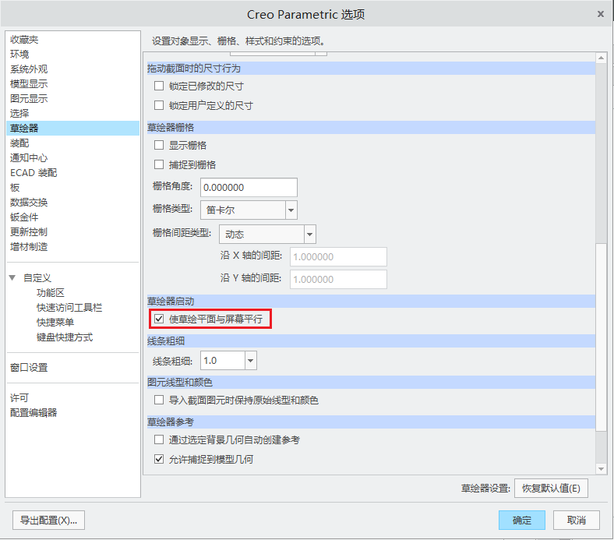
设置草绘环境
图2-2 自定义草绘环境

Slide 7
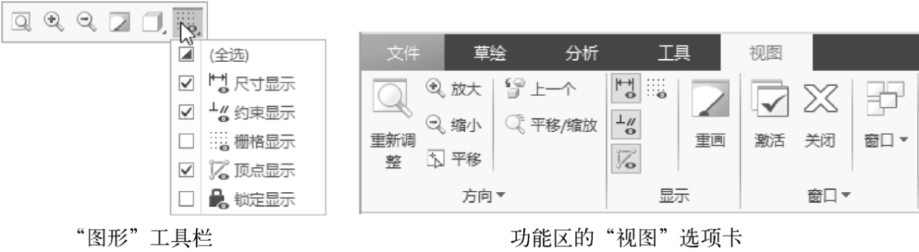
设置草绘环境
图2-3 草绘器显示设置按钮

Slide 8
草绘基本过程
1）粗略地绘制几何图元，即勾勒出图形的大概形状。
2）编辑添加约束。
3）标注尺寸绘制图元时，系统自动生成的尺寸为弱尺寸，以较浅的颜色显示；用户创建的尺寸则以较深的颜色显示，称为强尺寸（弱尺寸在用户修改成功后将自动转变为强尺寸）。
4）修改尺寸。
5）重新生成。
6）草图诊断。检查草图中是否存在几何不封闭、几何重叠等问题。

Slide 9
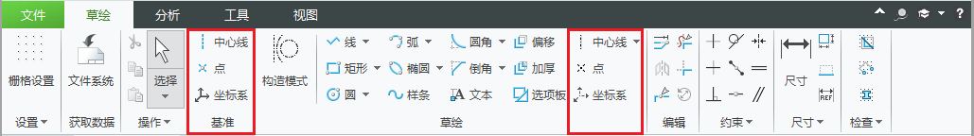
2.2创建基本草绘图元
图2-4 草绘工具与基准图元工具

Slide 10
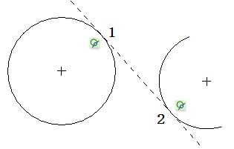
2.2.1创建构造中心线和基准中心线
2.2.2创建构造坐标系和基准坐标系
要创建构造坐标系，则在功能区的【草绘】选项卡的【草绘】组中单击“坐标系”按钮 ，接着在图形窗口中选择一点即可。
要创建基准坐标系，则在功能区的【草绘】选项卡的【基准】组中单击“坐标系”按钮 ，接着为坐标系选择中心点，即可创建一个基准坐标系。
图2-5绘制与两个图元相切的构造中心线

Slide 11
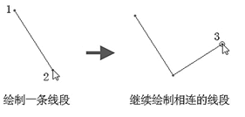
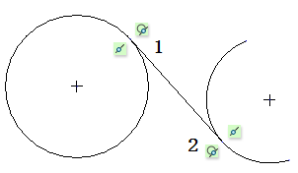
2.2.3创建直线
图2-6 绘制线链
图2-7 绘制与两个图元相切的线段

Slide 12
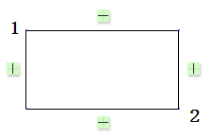
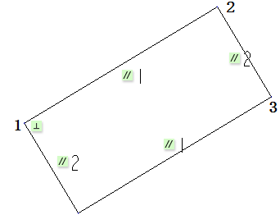
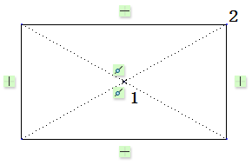
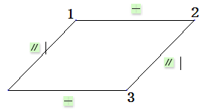
2.2.4创建矩形
图2-8 创建拐角矩形
图2-9 创建斜矩形
图2-10 创建中心矩形
图2-11 创建平行四边形

Slide 13
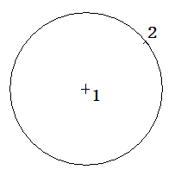
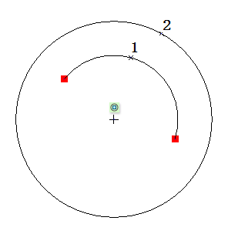
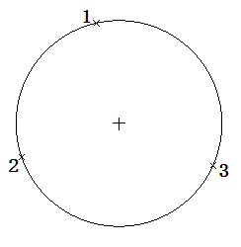
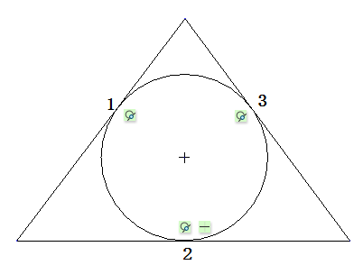
2.2.5创建圆
图2-12 通过“圆心和点”创建圆
图2-13 绘制同心圆
图2-14 通过“3 点”创建圆
图2-15 绘制与3 个图元相切的圆

Slide 14
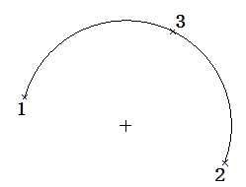
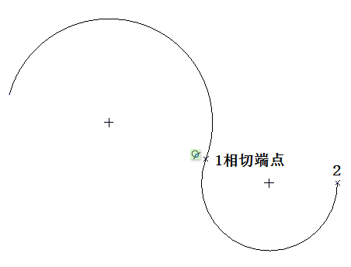
2.2.6创建圆弧
图2-16 使用3 点创建圆弧
图2-17 创建一条在端点与图元相切的圆弧

Slide 15
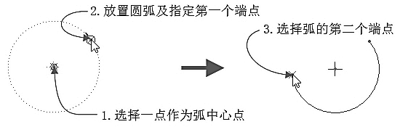
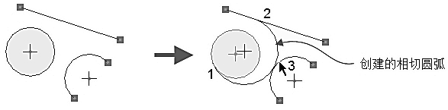
创建圆弧
图2-18 使用圆心和端点创建圆弧
图2-19 创建与3 个图元均相切的圆弧

Slide 16
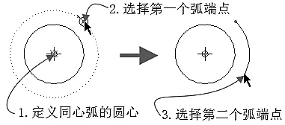
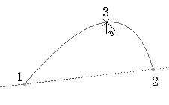
创建圆弧
图2-20 创建同心弧
图2-21 创建锥形弧

Slide 17
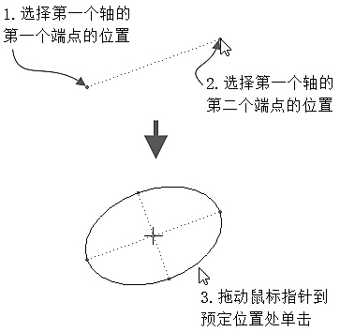
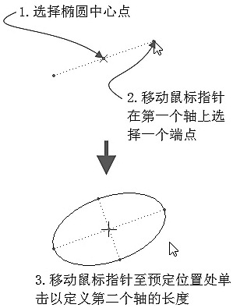
2.2.7创建椭圆
图2-22 通过轴端点创建椭圆
图2-23通过椭圆中心和主轴的端点创建椭圆

Slide 18

2.2.8创建样条曲线
在【草绘】组中单击“样条”按钮 ，接着选择一点作为样条端点，再选择其他样条点来绘制样条，单击鼠标中键退出“样条”命令。绘制样条的典型示例如图2-24所示，该样条由8个样条点定义。
图2-24 创建样条曲线

Slide 19
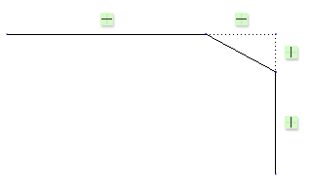
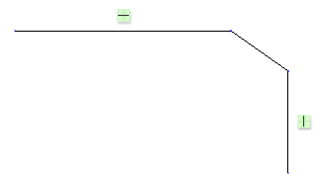
2.2.9创建倒角
图2-25 创建倒角
图2-26 创建倒角修剪

Slide 20
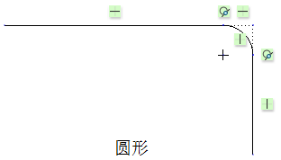
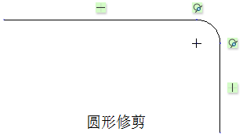
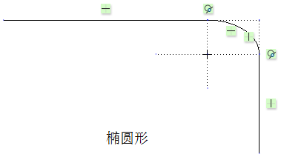
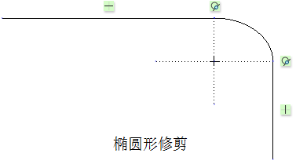
2.2.10创建圆角
图2-27 创建4 类圆角的示例

Slide 21
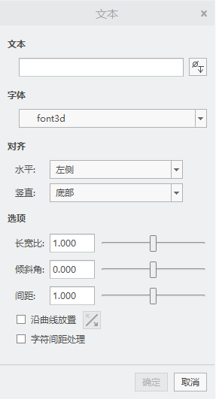
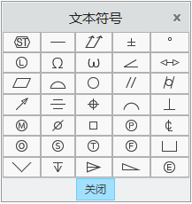
2.2.11在草绘器中创建文本
在【草绘】组中单击“文本”按钮 ，接着在草绘区域中分别选择一个起始点和一个终止点，起始点和终止点之间生成一条构造线，构造线的长度决定文本的高度，构造线的角度决定文本的方向。同时系统弹出如图2-28所示的【文本】对话框。
单击“文件符号”按钮 ，打开如图 2-29 所示的【文本符号】对话框
图2-29 【文本符号】对话框
图2-28 【文本】对话框

Slide 22
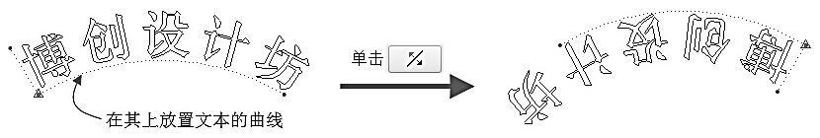
如果要沿着一条曲线放置文本，那么选中“沿曲线放置”复选框，接着在图形窗口中选择要在其上放置文本的曲线，注意选择水平和竖直位置的组合以沿着选定曲线放置文本字符串的起始点。如果需要，单击“反向”按钮 ，可更改希望文本随动的反向，即构造线和文本字符串被置于选定曲线对面一侧的另一端，基于文本的起始点执行此放置，如图2-30所示。
图2-30将文本反向到曲线的另一侧

Slide 23

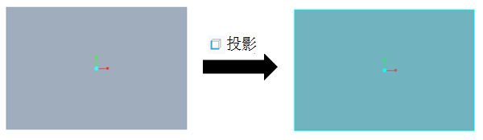
2.2.12 从模型边创建几何
在三维建模时可以在草绘器中单击【草绘】组中的“投影”按钮 ，系统弹出如图 2-31 所示的【类型】对话框
图2-31 【类型】对话框
图2-32 从模型边创建几何

Slide 24
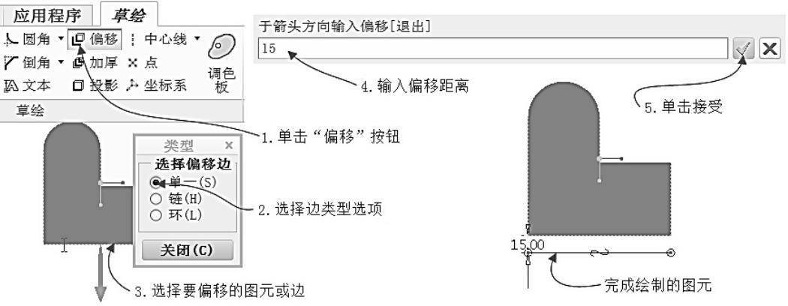
2.2.13用偏移边选项创建几何
在零件模式下打开草绘器时，可以使用零件的边作为草绘新图元的参考，这涉及到【草绘】组中的“偏移”按钮 和“加厚”按钮 。在草绘文件中，这两个按钮也可用。
图2-33 草绘偏移边的操作

Slide 25
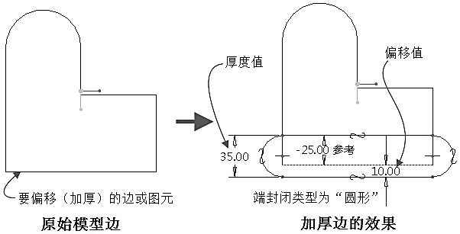
加厚图元的操作如图2-34所示。
图2-34 加厚图元的操作

Slide 26
2.3编辑二维图形
2.3.1修剪与分割图元
1）删除段
在功能区的【草绘】选项卡的【编辑】组中单击“删除段”按钮 ，接着在图形窗口中单击要删除的段，则该段即被删除。
2）拐角
“拐角”命令用于将图元修剪（剪切或延伸）到其他图元或几何，该操作属于相互修剪图元。在功能区的【草绘】选项卡的【编辑】组中单击“拐角”按钮 ，接着在要保留的图元部分上单击任意两个图元（二者不必相交），则 Creo Parametric将这两个图元对象一起修剪。

Slide 27
3）分割
“分割”命令用于在选择点的位置处分割图元，可将一个截面图元分割成两个或多个新图元。要分割图元，则在功能区的【草绘】选项卡的【编辑】组中单击“分割”按钮 ，接着在要分割的位置单击图元，图元便在指定位置处分割。

Slide 28
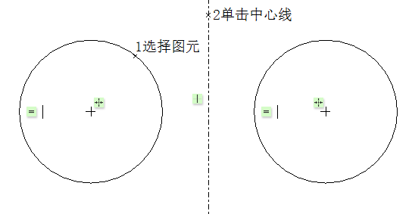
2.3.2镜像几何图元
镜像几何图元，应先确保草绘中包括一条中心线，并选择要镜像的一个或多个几何图元，接着在功能区的【草绘】选项卡的【编辑】组中单击“镜像”按钮 ，然后在图形窗口中选择一条中心线，系统针对所选定的中心线镜像所有选定的几何形状。创建镜像图元如图2-35所示。
图2-35 创建镜像图元

Slide 29
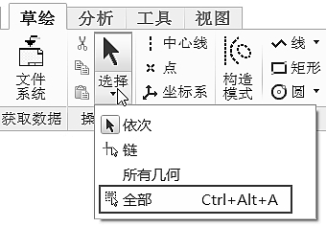
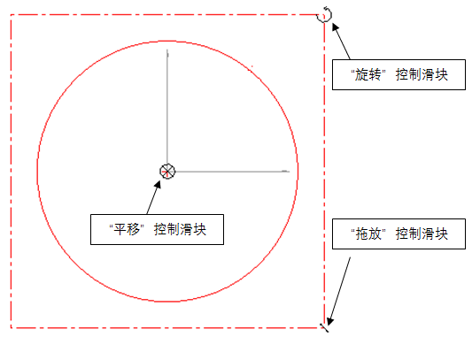
2.3.3平移、缩放、旋转图形
1）选择要操作的图形
2）在功能区的【草绘】选项卡的【编辑】面板中单击“旋转调整大小” 按钮
图2-36 打开选择命令列表
图2-37 “拖动”“平移”“旋转”控制滑块

Slide 30
3）在【旋转调整大小】选项卡中输入平移、旋转或比例值，然后单击“完成”按钮，完成操作。
2.3.4剪切、复制和粘贴图形
剪切和粘贴图形，可从活动草绘中选择一个或多个目标图形，接着按“Ctrl+X”快捷键剪切选定的一个或多个目标图形，此时选定图形被移到剪贴板上，然后按“Ctrl+V”快捷键，在图形窗口中选择一个位置来放置剪切的图元，并可以利用出现的“旋转调整大小”选项卡来根据设计要求平移、缩放或旋转图元。

Slide 31
2.4使用截面
2.4.1将截面文件导入到草绘器
可以将 Creo Parametric 的草绘文件（*.sec）和绘图文件（*.drw）导入到草绘器中，还可以将 DWG（*.dwg）、DXF（*.dxf）、IGES（*.igs 或*.iges）、Adobe Illustrator（*.ai）这些类型的外部文件导入。
在功能区的【草绘】选项卡的【获取数据】组中单击“文件系统”按钮，系统弹出【打开】对话框，从可用文件列表中选择所需的文件，单击“打开”按钮，接着在图形窗口中的合适位置处单击以放置导入的图元，并可以调整导入图形的位置、旋转角度和缩放比例。

Slide 32
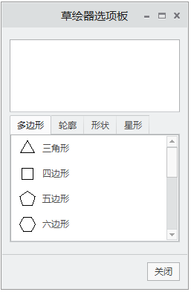
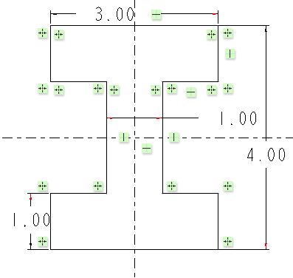
2.4.2从草绘器调色板导入形状图形
双击“I 形轮廓”图形的缩略图或标签,在图形窗口中任一位置单击以放置“I形轮廓。在【旋转调整大小】选项卡中输入平移、旋转或比例值，然后单击“完成”按钮，完成操作，如图2-39所示。
在草绘器的功能区【草绘】组中单击“选项板”按钮 ，系统弹出如图 2-38 所示的【草绘器选项板】对话框
图2-38 草绘器选项板
图2-39 导入“I形轮廓”

Slide 33
2.5尺寸标注
创建常规尺寸的基本方法和步骤如下：
1） 在功能区【草绘】选项卡的【尺寸】面板中单击“尺寸”按钮 。
2） 选择要标注的一个或多个图元。
3） 在合适的位置处单击鼠标中键以放置尺寸，并可以在出现的文本框中修改尺寸值。

Slide 34
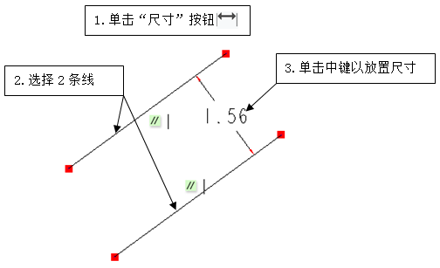
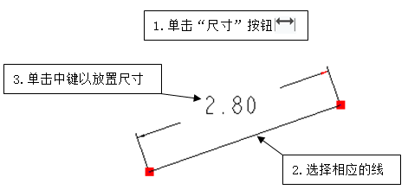
图2-40标注线长
图2-41 标注两平行线间的距离

Slide 35
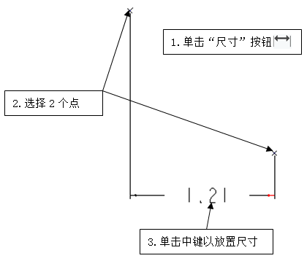
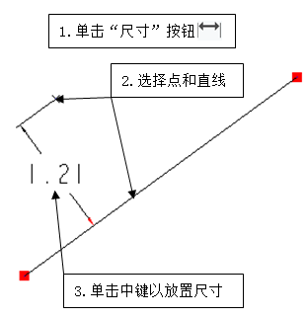
图2-42 标注直线与点之间的距离
图2-43 标注两点之间相应距离

Slide 36
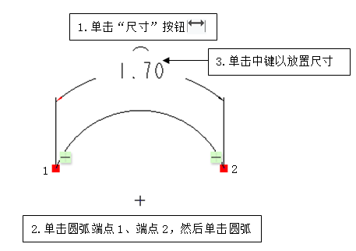
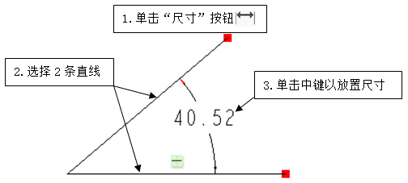
图2-44 标注两交线间的角度
图2-45 标注圆弧弧度尺寸

Slide 37
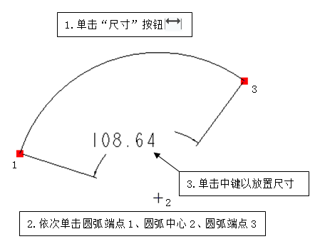
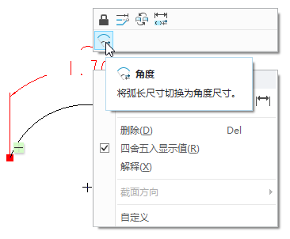
图2-46 标注圆弧角度尺寸
图2-47 弧度转化角度

Slide 38
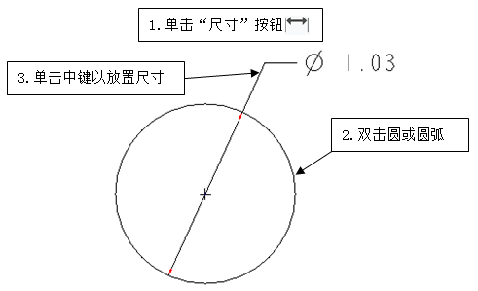
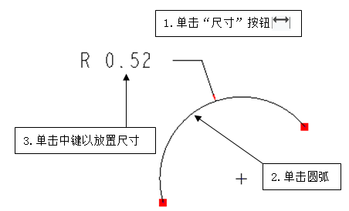
图2-48 标注圆弧或圆的半径
图2-49标注圆弧或圆的直径

Slide 39
2.6几何约束
2.6.1使用约束概述
表2-1 9种约束命令
序号 | 按钮 | 按钮名称 | 约束功能说明
1 |  | 竖直 | 使直线或两顶点竖直
2 |  | 水平 | 使直线或两顶点水平
3 |  | 垂直 | 使两图元垂直
4 |  | 相切 | 使两图元相切
5 |  | 中点 | 在直线或弧的中间放置一点
6 |  | 重合 | 使点或其他对象重合
7 |  | 对称 | 使两点或顶点关于中心线对称
8 |  | 相等 | 创建相等的线型尺寸或角度尺寸、相等曲率或相等半径
9 |  | 平行 | 使两条或多条线平行

Slide 40
表2-2 动态控制约束的操作技巧
序号 | 鼠标操作 | 操作用途及结果
1 | 单击 | 接受约束以完成对图元的草绘
2 | 右键单击 | 锁定约束并继续进行草绘
3 | 右键单击两次 | 禁止所提供的约束并继续进行草绘
4 | 右键单击三次 | 启动所提供的约束并继续进行草绘
5 | 按住“Shift”键 | 禁止提供约束
6 | 按住“Tab”键 | 在多个活动约束之间进行切换，以便锁定或禁用它们

Slide 41
2.6.2添加及删除约束
1）添加约束
添加约束的一般方法如下：
（1）在功能区的【草绘】选项卡的【约束】组中单击要应用的约束按钮。
（2）在图形窗口中选择要约束的一个或多个图元，选择了用于定义约束的足够图元后，系统便会应用该约束。
2）删除约束
删除约束的方法很简单，即选择要删除的约束，接着按“Delete”键，或者单击鼠标右键并从快捷菜单中选择“删除”命令，所选约束即被删除。

Slide 42

2.7 二维草图综合范例
本节介绍二维草图综合范例，旨在复习本章所学的一些草绘知识，并掌握二维草图绘制的一般方法、步骤和技巧等。
综合范例：绘制图2-50所示的二维草图。

Slide 43
步骤1：新建一个草绘文件
1）在快速访问工具栏中单击“新建”按钮 ，或者按“Ctrl+N”快捷键，系统弹出【新建】对话框。
2）在【类型】选项组中选择“草绘”单选按钮，在“名称”文本框中输入“guagou”，然后单击“确定”按钮，从而新建一个草绘文件。

Slide 44

步骤2：绘制中心线
在【草绘】选项卡的【草绘】组单击“中心线”按钮 ，在绘图区绘制相互垂直的中心线，然后选择“构造模式”，绘制R25.6和φ21.6两个同心圆弧的中心线，如图2-51所示。
图2-51 绘制中心线

Slide 45


步骤3：绘制挂钩顶部直径φ12mm长16mm的圆柱段投影矩形
图2-52 标注尺寸
图2-53 修改尺寸

Slide 46

步骤4：绘制与下部圆弧衔接的φ16mm直径段
图2-54 绘制φ16mm直径段

Slide 47

步骤5：绘制R25.6和φ21.6两个同心圆弧
图2-55 绘制R25.6和φ21.6同心圆弧

Slide 48

步骤6：绘制φ16mm直径段与同心圆弧之间的衔接R32mm和R22.4mm圆弧段
图2-56 绘制同心圆弧段

Slide 49

步骤7：绘制挂钩端部R21.6mm和R12mm两个圆弧段
图2-57 绘制端部R21.6mm和R12mm两个圆弧段

Slide 50
步骤8：端部倒R2.4mm圆角
1）在【草绘】组单击“圆形修剪”按钮 ，依次选择R21.6mm和R12mm两个圆弧段，然后单击鼠标中键结束命令。
2）单击“基本尺寸”按钮 ，按图2-50所示标注并修改末端圆角尺寸。

Slide 51

步骤9：删除多余曲线，完成挂钩草绘图，如图2-58所示。
图2-58 挂钩草绘图

